Slide 1


План
2020 - 2025
Маріо – надійні, практичні, інноваційні рушникосушарки з нержавіючої сталі

Slide 2



Маріо – надійні, практичні, інноваційні
рушникосушарки з нержавіючої сталі

Slide 3







Slide 4



На практиці
це означає…

Slide 5



Є два типи компаній:
Маркетинг задає темп
Маркетинг задає темп
Продажі задають темп
Продажі задають темп

Slide 6

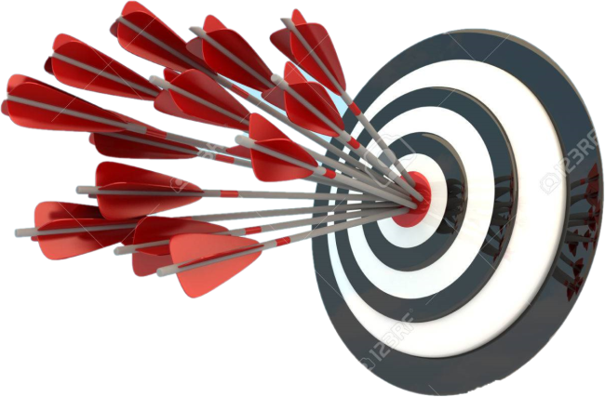


Завдяки маркетингу
МИ здобудемо потужний ринковий вплив…
МИ створюємо конкурентоспроможність…
Компанія формує бажане майбутнє…
МИ досягаємо ще більш амбітних цілей, ніж ті, які визначаємо…
МИ станемо лідерами на ринку рушникосушарок у Світі…
МИ змінимо правила гри у цьому полі.

